Slide 1

供应链金融 1+N
融资采购
融资销售
核心企业
信息流
物流
上游供货
下游经销
商流
资金流
应收融资
预付融资
物流企业
线上/线下商城
金融机构

Slide 2

存在问题
大多数由孤立不透明的系统组成
产品流通路径不可追踪溯源
处理效率
高度依赖人工，处理过程大量审阅、验证、纸质文件环节，确认通常需要几个工作日
信用风险
数据隔离
核心企业属于中心化系统，存在数据篡改、作假可能
金融KYC
金融机构不能精准识别资金需求方
Notes:
使用方法： 【更改文字】：将标题框及正文框中的文字可直接改为您所需文字 【更改图片】：点中图片》绘图工具》格式》填充》图片》选择您需要展示的图片 【增加减少图片】：直接复制粘贴图片来增加图片数，复制后更改方法见【更改图片】 【更改图片色彩】：点中图片》图片工具》格式》色彩（重新着色）》选择您喜欢的色彩 下载更多模板、视频教程：http://www.mysoeasy.com

Slide 3
区块链+供应链金融 B+N
上游供货
0 买卖双方签署智能合约
约定流通环节、触发条件、执行任务
下游销售
1 原材料开采，数据上链，生成商品Hash编码
数据分析智能合约，预付融资
链链区块链（IBM Hyperledger + 自研）分布式账本&智能合约&事件通知
通过 API 接入区块链，整合 信息流、物流、商流、资金流
上下游商品流通，智能合约按照约定条件自动执行
2 区块链将Hash编码输入智能合约，按照约定通知物流
4 制造进度及库存，信息写入区块链
6 智能合约触发，支付货款
5 货物商品状态信息，开展营销
制造仓储
数据分析智能合约，应收融资
线上/线下商城
物流企业
3 原材料及产品运输路径写入区块链Hash编码
金融机构

Slide 4
解决问题
安全
溯源
基于真实生产、交易数据，建立风控模型，实时动态控制风险
分散信用
风险
数据
整合
发货人、收货人、监管机构、账户托管、授信放贷 私钥才能查看交易信息
信息存储：文本信息-入链，文件信息指纹-入链
流程
数字化
让各方安全、清楚掌握货物流(物联网 实时定位货运状态)、信息流、资金流（交易是否真实）商流 实现流线型供应链金融
纸质作业程序数字化，提高效率、降低风险
物联网跟踪+区块链+智能合约，仅需要几分钟完成信息审核
麦肯锡测算，成本节约 ( 美元 )
金融机构：运营成本130~150亿，风险成本 10~16亿
买卖双方：资金成本 10~13亿，运营成本 16~20亿
Notes:
使用方法： 【更改文字】：将标题框及正文框中的文字可直接改为您所需文字 【更改图片】：点中图片》绘图工具》格式》填充》图片》选择您需要展示的图片 【增加减少图片】：直接复制粘贴图片来增加图片数，复制后更改方法见【更改图片】 【更改图片色彩】：点中图片》图片工具》格式》色彩（重新着色）》选择您喜欢的色彩 下载更多模板、视频教程：http://www.mysoeasy.com

Slide 5
场景
银行：信用风险
大宗商品交易风险频发——华东风险事件
1资金挪用
2重复质押
3虚假仓单
---
基于历史+实时交易数据 构建动态风险评估模型
供应链金融 1+N -> M+1+N -> B+N

Slide 6
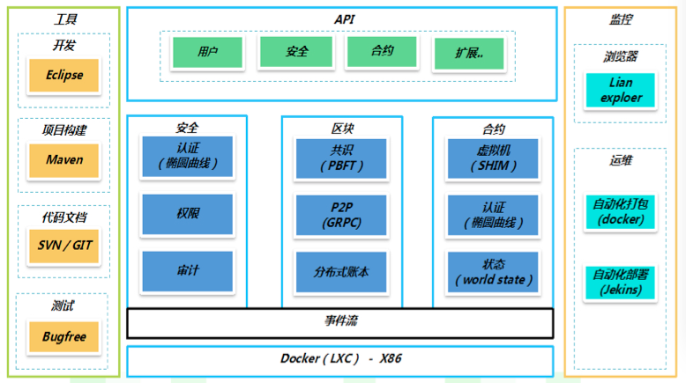
技术架构

Slide 7
部署架构
Peer
APP
CC
SDK
Peer
CC
CC
Peer
CC
Peer
Member
APP
联盟链部署--
系统通过SDK接入区块链
接入系统安全、权限 Member服务管理
区块链节点Docker 容器化
SDK

Slide 8


性能测试
TPS
QPS
并发请求：300
平均响应时间：250 ms
TPS：1000/s
并发请求：1200
平均响应时间：154 ms
QPS：7000/s
Centos7 2.2Ghz*2 10core 64G IO 32M/s 2T
Notes:
使用方法： 【更改文字】：将标题框及正文框中的文字可直接改为您所需文字 【更改图片】：点中图片》绘图工具》格式》填充》图片》选择您需要展示的图片 【增加减少图片】：直接复制粘贴图片来增加图片数，复制后更改方法见【更改图片】 【更改图片色彩】：点中图片》图片工具》格式》色彩（重新着色）》选择您喜欢的色彩 下载更多模板、视频教程：http://www.mysoeasy.com

